Slide 1


Frame Layout
Notes:
Tác giả: Trần Duy Thanh
Phone: 0987773061
Email: duythanhcse@gmail.com
Blog: http://duythanhcse.wordpress.com

Slide 2
Nội dung bài học
Khái niệm Frame Layout
Các thuộc tính thường dùng

Slide 3
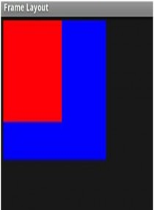
Frame Layout
Sử dụng trong các trường hợp xây dựng bố cục tổ chức hiển thị một đối tượng duy nhất.
Đối tượng mặc định vị trí top-left trên FrameLayout, có thể sử dụng thuộc tính Gravity để thiết lập lại vị trí.
Ví dụ khai báo:
<FrameLayout xmlns:android="http://schemas.android.com/apk/res/android"
android:layout_width="match_parent"
android:layout_height="match_parent” >
</FrameLayout>

Slide 4
Frame Layout
<?xml version=”1.0″ encoding=”utf-8″?>
<FrameLayout android:id=”@+id/mainlayout” android:layout_height=”fill_parent” android:layout_width=”fill_parent” android:orientation=”vertical” xmlns:android=”http://schemas.android.com/apk/res/android”>
<ImageView android:layout_height=”wrap_content” android:layout_width=”wrap_content” android:padding=”5px” android:src=”@drawable/blue“/>
<ImageView android:layout_height=”wrap_content” android:layout_width=”wrap_content” android:padding=”5px” android:src=”@drawable/red“/>
</FrameLayout>
– Bạn thấy đó, hình màu đỏ và màu xanh luôn được “neo” ở góc trái màn hình. Hình màu đỏ đưa vào sau sẽ đè lên trên hình màu xanh.

Slide 5


Hey! Coding is easy!
END

